Slide 1

JAZYKOVÉ ZKOUŠKY CAMBRIDGE ENGLISH
Mezinárodní důkaz Vaší jazykové úrovně

Slide 2

VÝHODY CERTIFIKÁTU
Celoživotní a mezinárodní platnost
Lepší pozice na pracovním trhu
Zvýšení kvalifikace a sebevědomí
Opora při přijímacích zkouškách
Motivace pro další studium jazyka
Mezinárodní srovnání vědomostí
PLUSOVÉ BODY U PŘIJÍMAČEK
(u zápočtů/zkoušek)
MASARYKOVA UNIVERZITA
KARLOVA UNIVERZITA
SLEZSKÁ UNIVERZITA
OSTRAVSKÁ UNIVERZITA
VŠB aj.

Slide 3
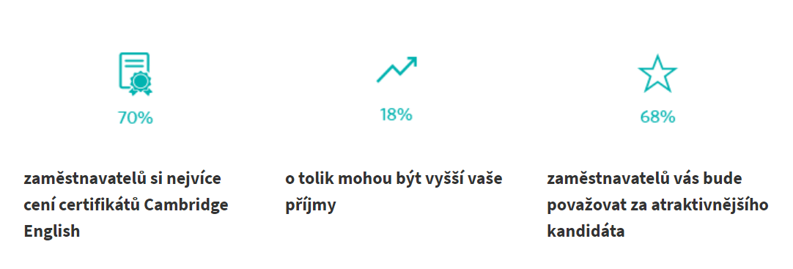
PRŮZKUM NA TRHU PRÁCE ČR

Slide 4






























SPOLEČNOSTI UZNÁVAJÍCÍ CAMBRIDGE CERTIFIKÁTY

Slide 5

CAMBRIDGE MÍSTO MATURITY
Více informací u Vašich třídních učitelů

Slide 6
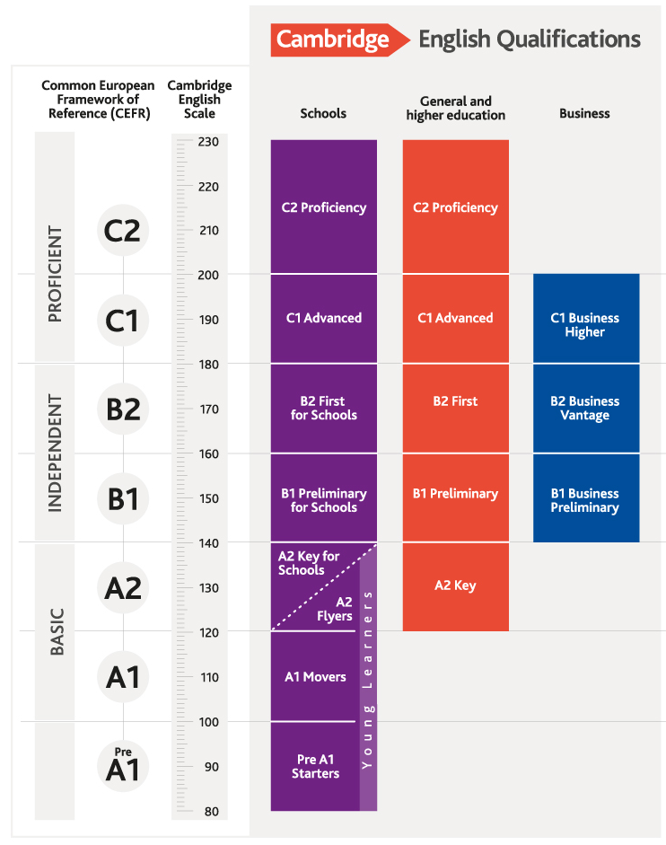
JAKÉ EXISTUJÍ CERTIFIKÁTY?
  A2: Cambridge English: Key
  B1: Cambridge English: Preliminary
  B2: Cambridge English: First
  C1: Cambridge English: Advanced
  C2: Cambridge English: Proficiency

Slide 7
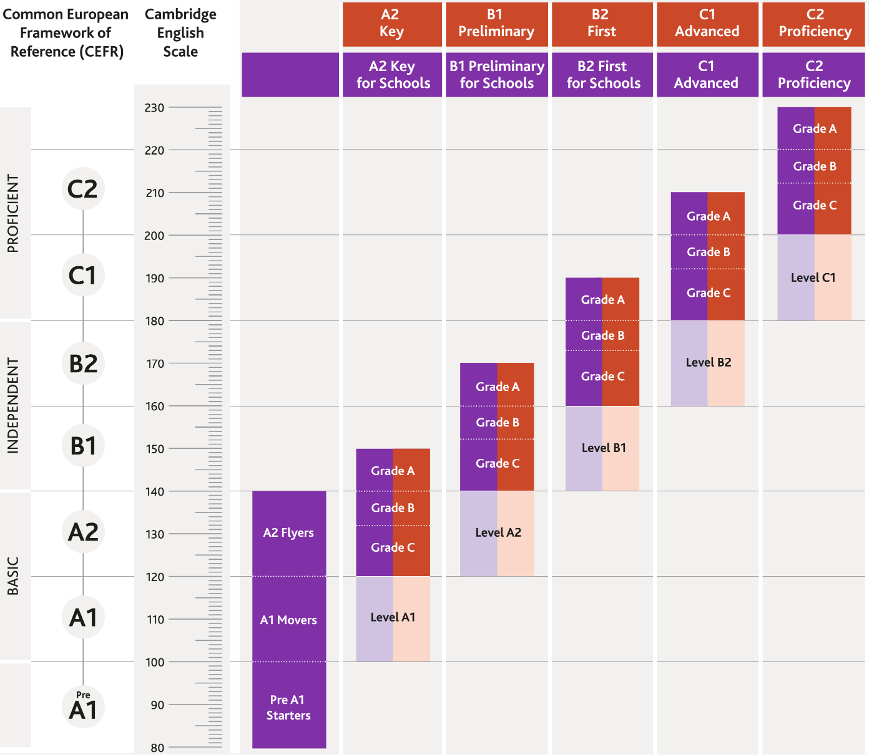
HODNOCENÍ ZKOUŠEK
Výsledkem každé zkoušky je jedno číslo od 80 do 230. Jedná se o nový způsob, jak se od roku 2015 hodnotí výsledky zkoušek Cambridge English.
Stupnice výsledků od 80 do 230 se nazývá Cambridge English Scale. Jedná se o číselnou hodnotící škálu, která umožňuje přesnější určení jazykové úrovně. Cambridge English Scale je odstupňována v 7 úrovních, které odpovídají Společnému evropskému referenčnímu rámci pro jazyky (SERR). Čím vyšší skóre na stupnici Cambridge English Scale, tím vyšší dosažená jazyková úroveň.
Skóre na stupnici výsledků Cambridge English Scale se získává převodem bodů získaných v každé části testu (Reading and Use of English, Writing, Listening, Speaking). Převod bodů provádí odborníci v Cambridge na základě speciálního algoritmu. Výsledné skóre a celkový výsledek zkoušky se určuje tak, že se vypočítá aritmetický průměr ze všech částí testu.
Více informací o hodnocení zkoušek naleznete zde: https://www.cambridgeenglish.org/cz/exams-and-tests/cambridge-english-scale/

Slide 8





OBSAH ZKOUŠEK
  A2 KEY (KET)
  B2 FIRST (FCE)
 | Reading and Writing | 1 hod
 | Listening | 35 minut
 | Speaking | 10 minut
 | Reading and Use of English | 1 hod 15 minut
 | Writing | 1 hod 20 minut
 | Listening | 45 minut
 | Speaking | 14 minut
  B1 PRELIMINARY (PET)
  C1 ADVANCED (CAE)
 | Reading | 45 minut
 | Writing | 45 minut
 | Listening | 35 minut
 | Speaking | 12 minut
 | Reading and Use of English | 1 hod 30 minut
 | Writing | 1 hod 30 minut
 | Listening | 45 minut
 | Speaking | 15 minut

Slide 9
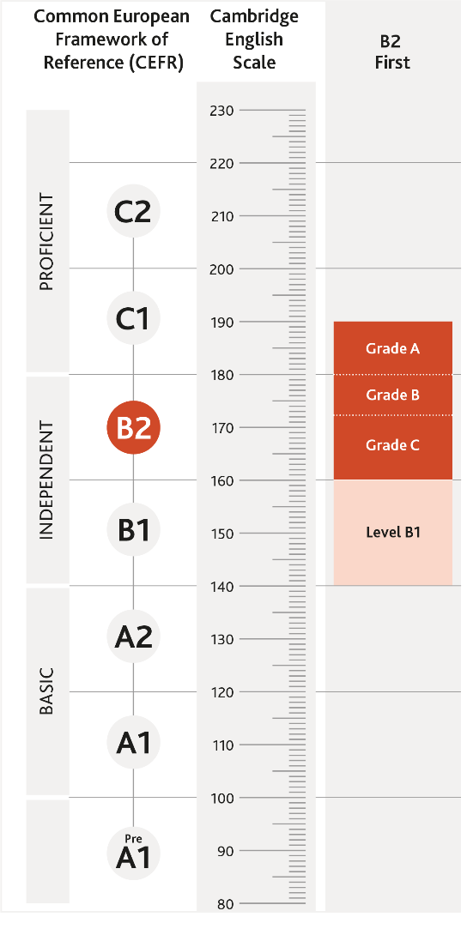

B2 FIRST (FCE)
 | Reading and Use of English | 1 hod 15 minut
 | Writing | 1 hod 20 minut
 | Listening | 45 minut
 | Speaking | 14 minut

Slide 10

Reading and Use of English
7 částí
75 minut
Kandidáti musí zvládnout porozumět textu z publikací, např. knih, novin a časopisů.

Slide 11
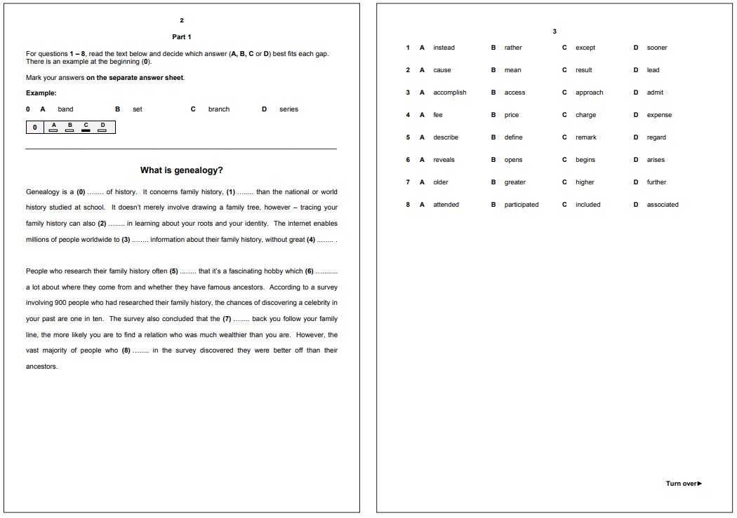

Slide 12
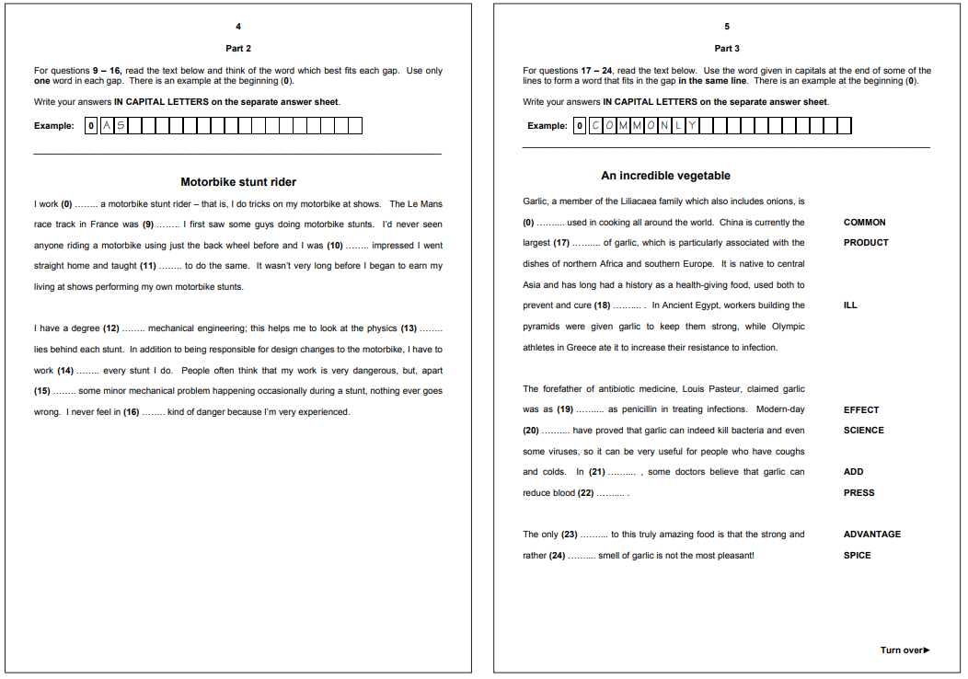

Slide 13
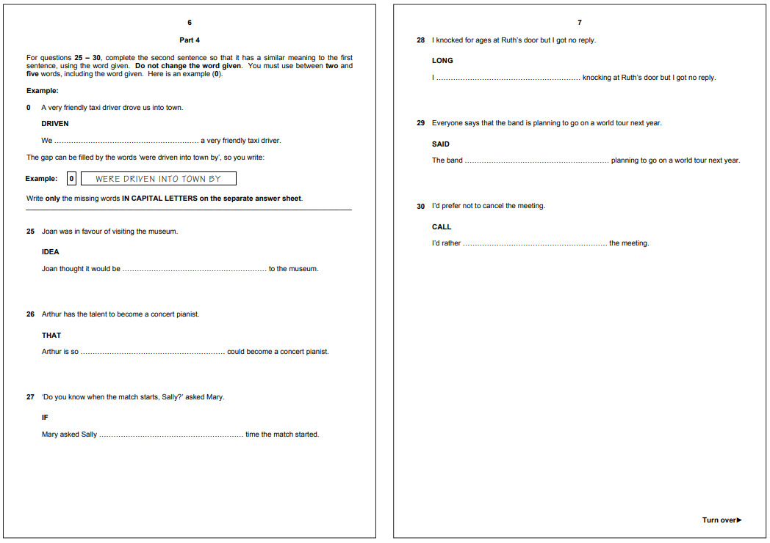

Slide 14
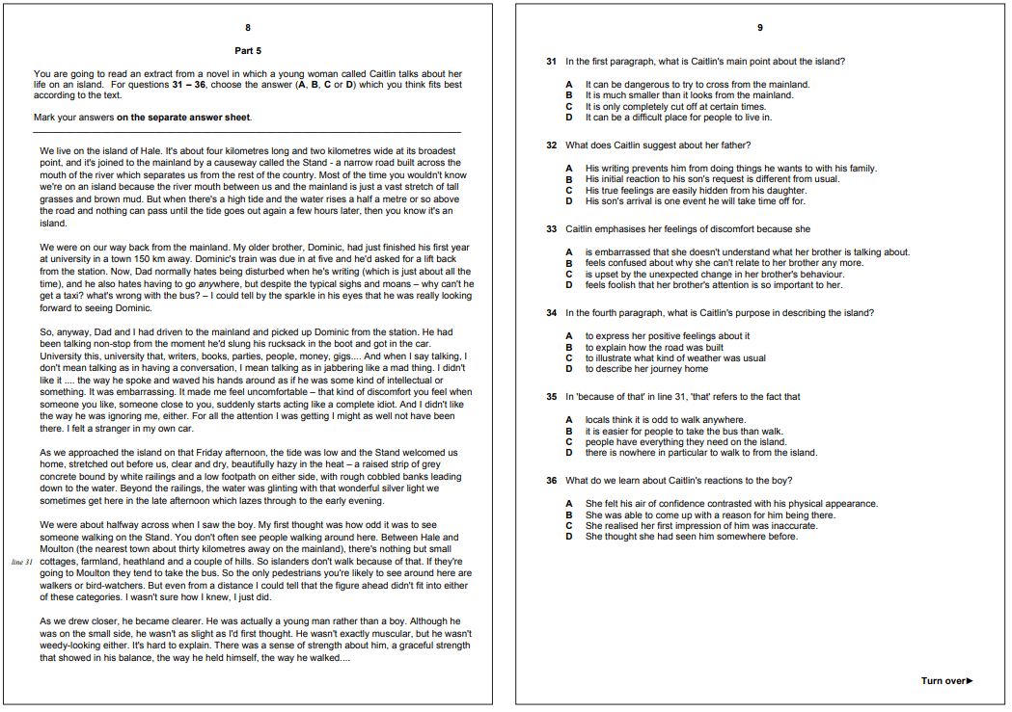

Slide 15
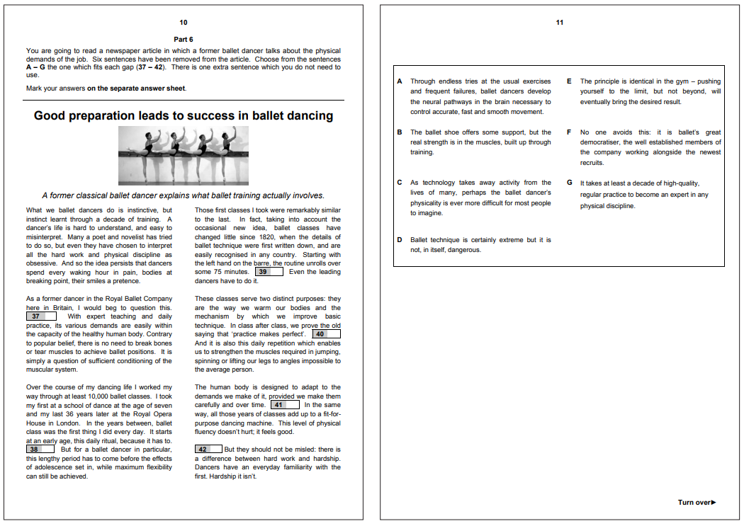

Slide 16
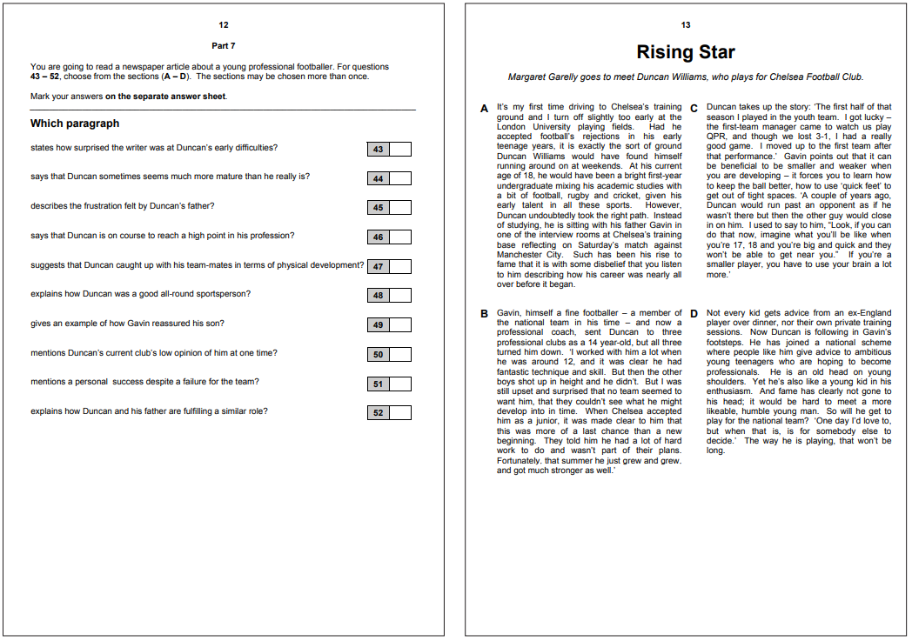

Slide 17

WRITING
2 části
80 minut
Kandidáti musí napsat 2 slohové útvary.
Prvním z nich je vždy ESEJ
Druhý z nich si vybírají ze 3 možností, které mohou být:
Článek
Email / dopis
Esej
Report
Recenze

Slide 18
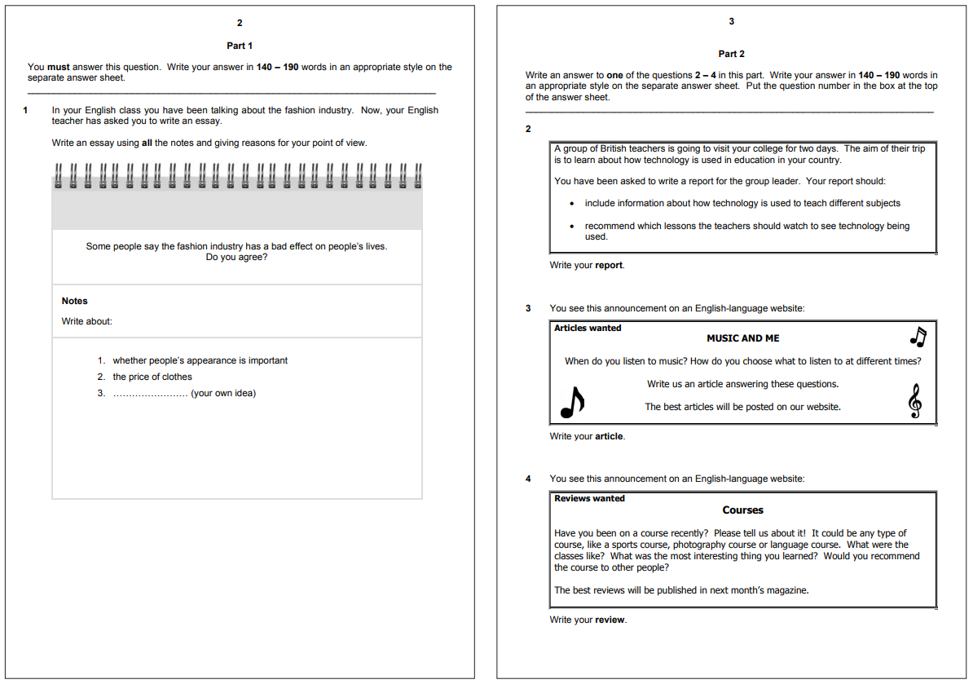

Slide 19

LISTENING
4 části
46 minut
Kandidáti musí prokázat, že rozumí významu řady mluvených materiálů, včetně přednášek, rozhlasového vysílání, projevů a rozhovorů.

Slide 20
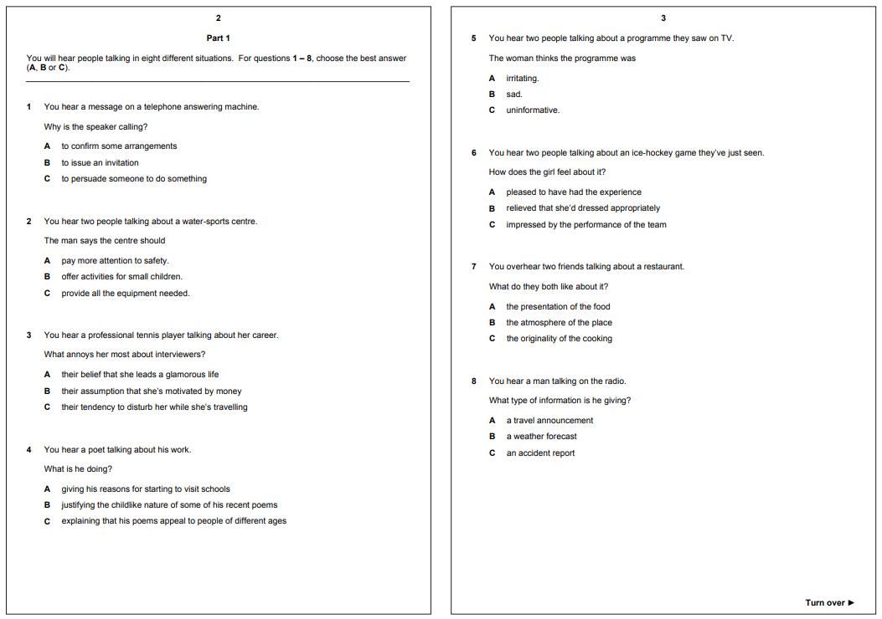

Slide 21
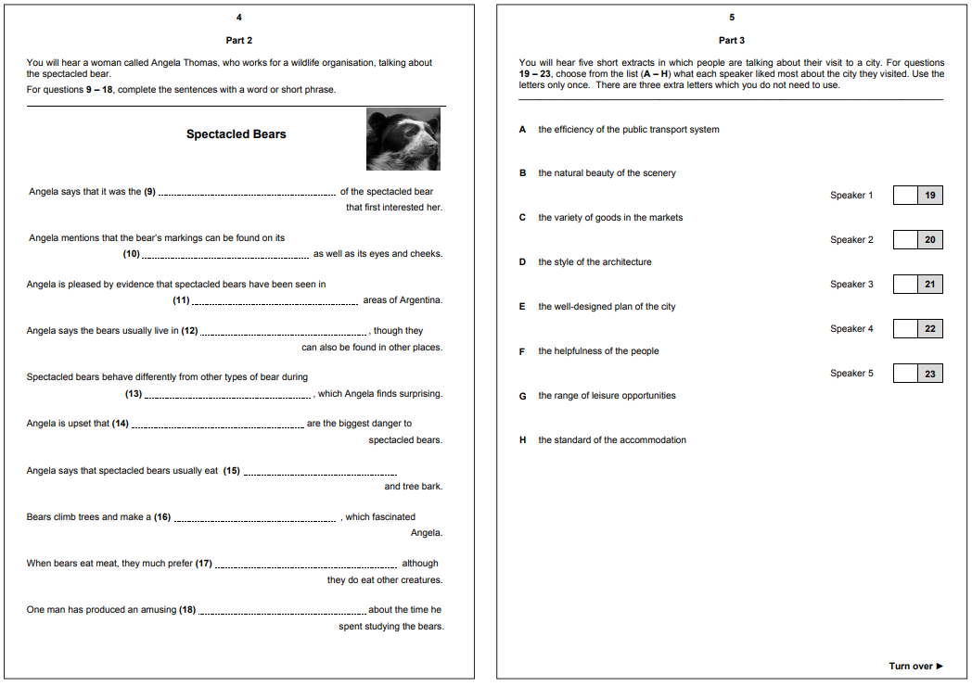

Slide 22
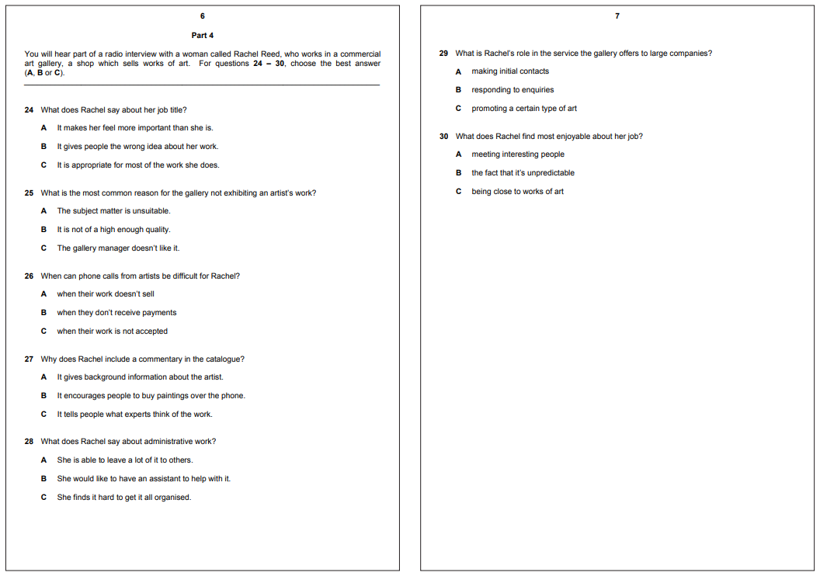

Slide 23


SPEAKING
4 části
16 minut
Kandidáti absolvují test ve dvojici nebo trojici s dalšími kandidáty. Jsou testováni ze schopnosti účastnit se různých typů interakcí: s examinátorem, s druhým kandidátem a sami.

Slide 24
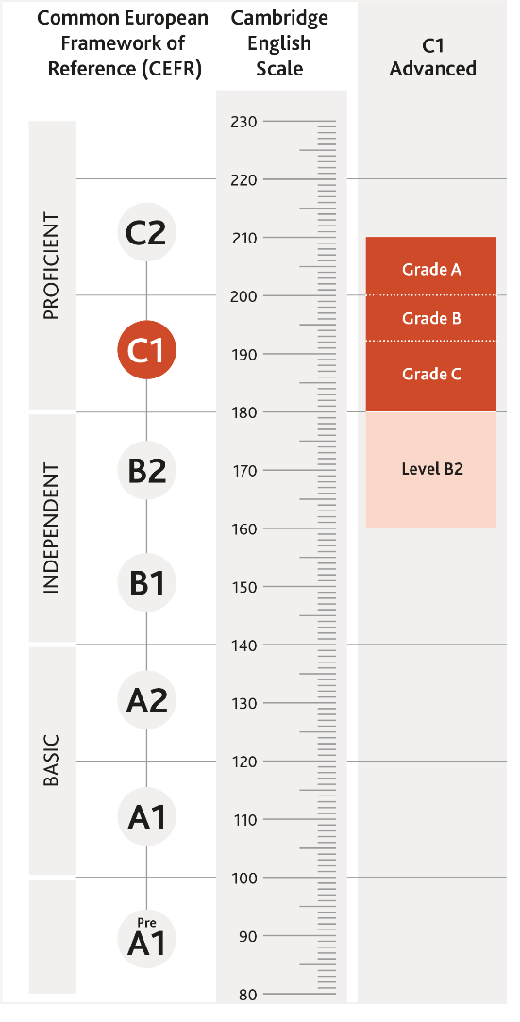

C1 ADVANCED (CAE)
 | Reading and Use of English | 1 hod 30 minut
 | Writing | 1 hod 30 minut
 | Listening | 45 minut
 | Speaking | 16 minut

Slide 25
Reading and Use of English
7 částí
90 minut
Kandidáti musí zvládnout porozumět textu z publikací, např. knih, novin a časopisů.

Slide 26
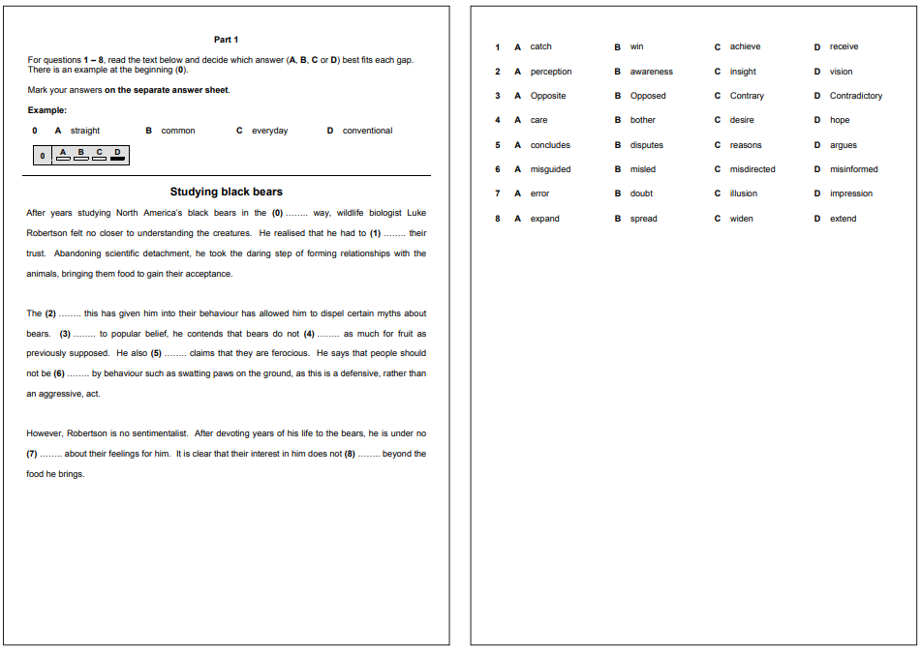

Slide 27
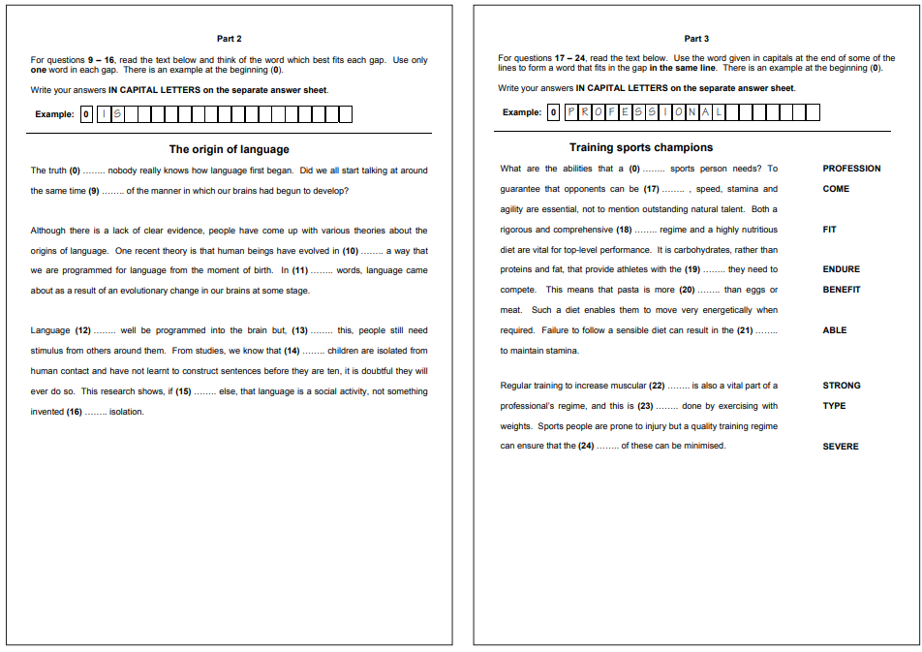

Slide 28
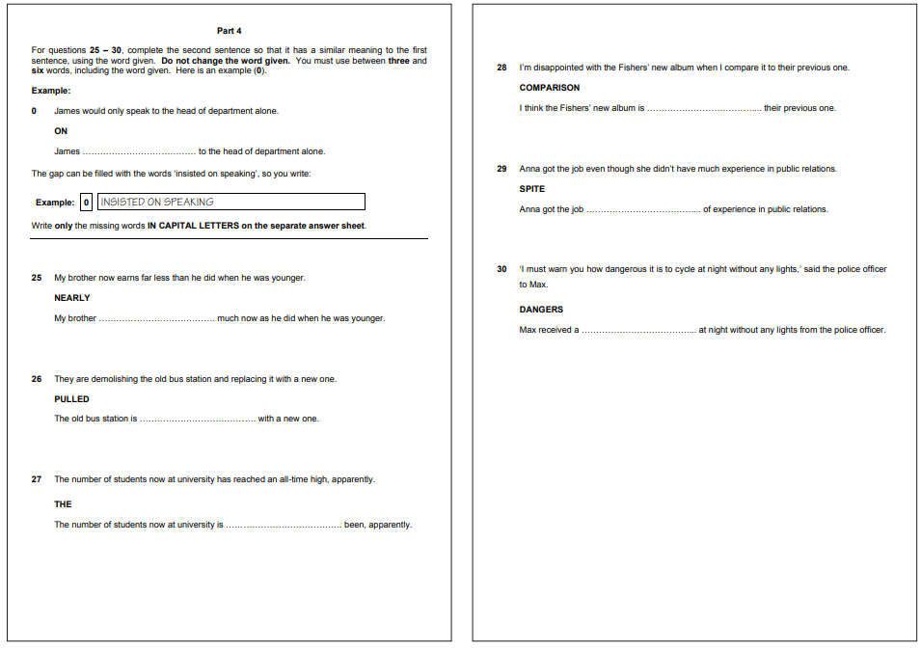

Slide 29
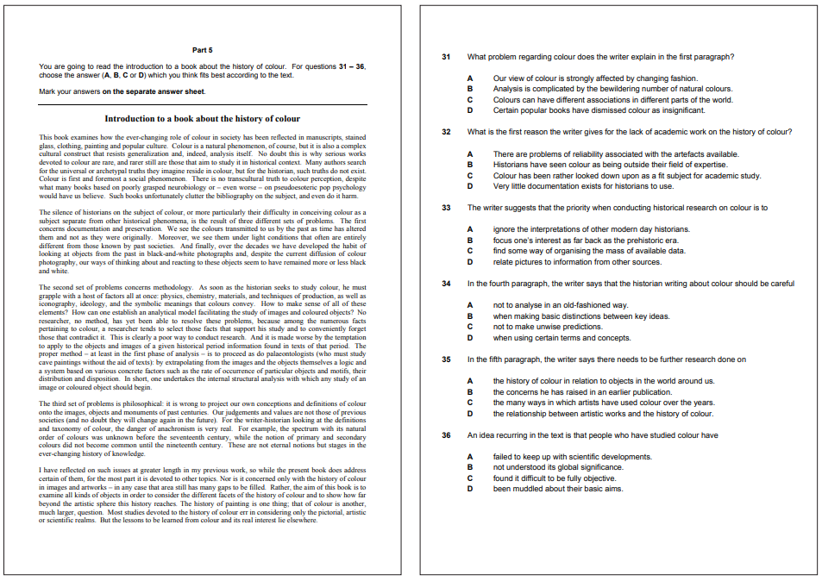

Slide 30
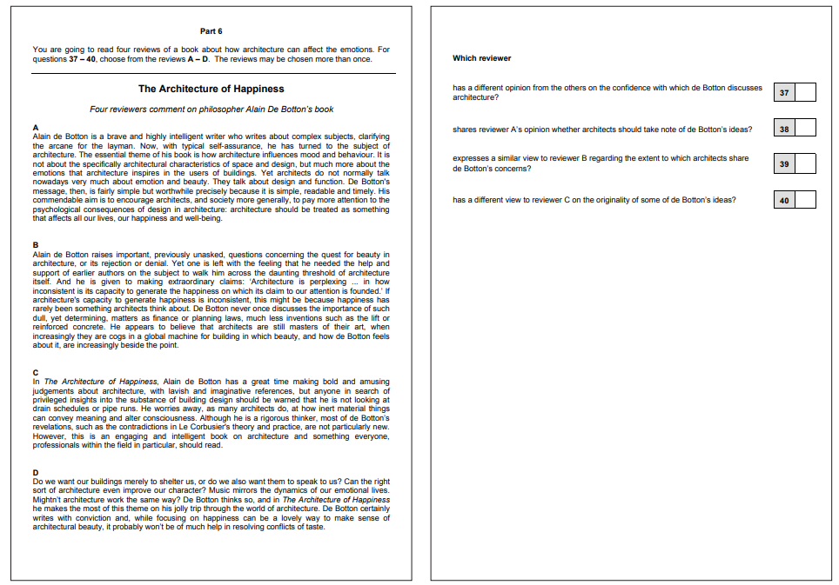

Slide 31
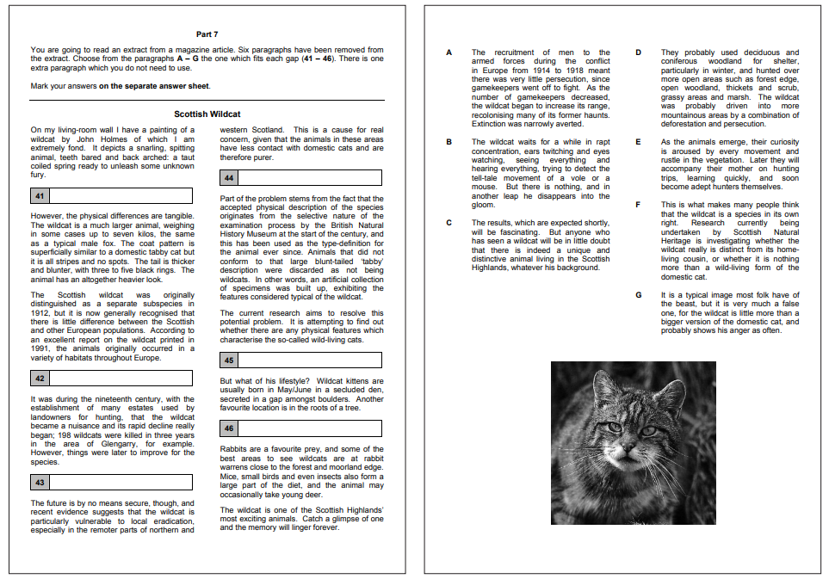

Slide 32
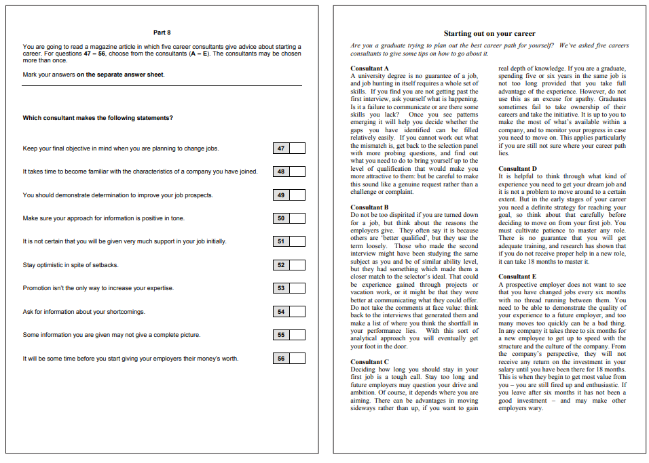

Slide 33
WRITING
2 části
90 minut
Kandidáti musí napsat 2 slohové útvary.
Prvním z nich je vždy ESEJ
Druhý z nich si vybírají ze 3 možností, které mohou být:
Článek
Email / dopis
Návrh
Report
Recenze

Slide 34
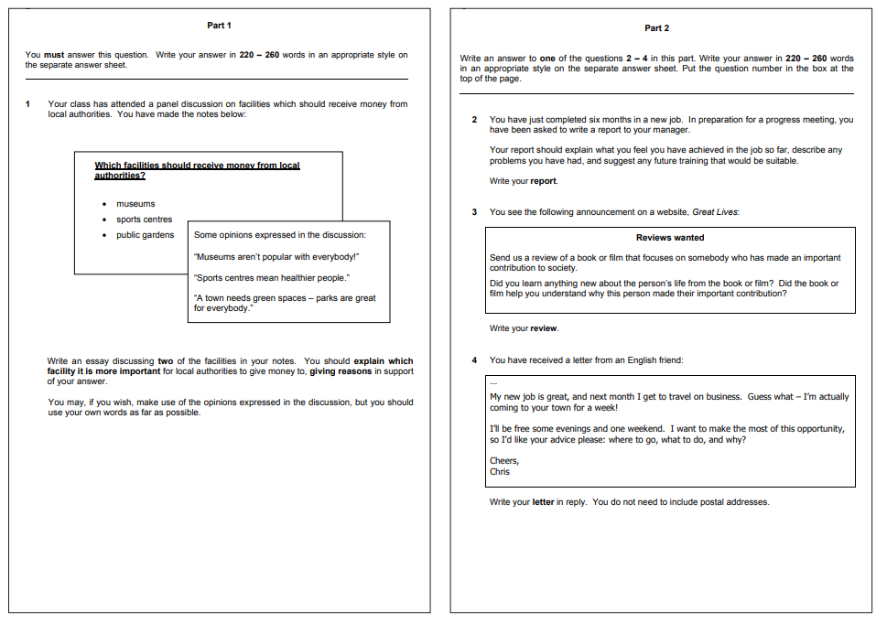

Slide 35
LISTENING
4 části
45 minut
Kandidáti musí prokázat, že rozumí významu řady mluvených materiálů, včetně přednášek, rozhlasového vysílání, projevů a rozhovorů.

Slide 36
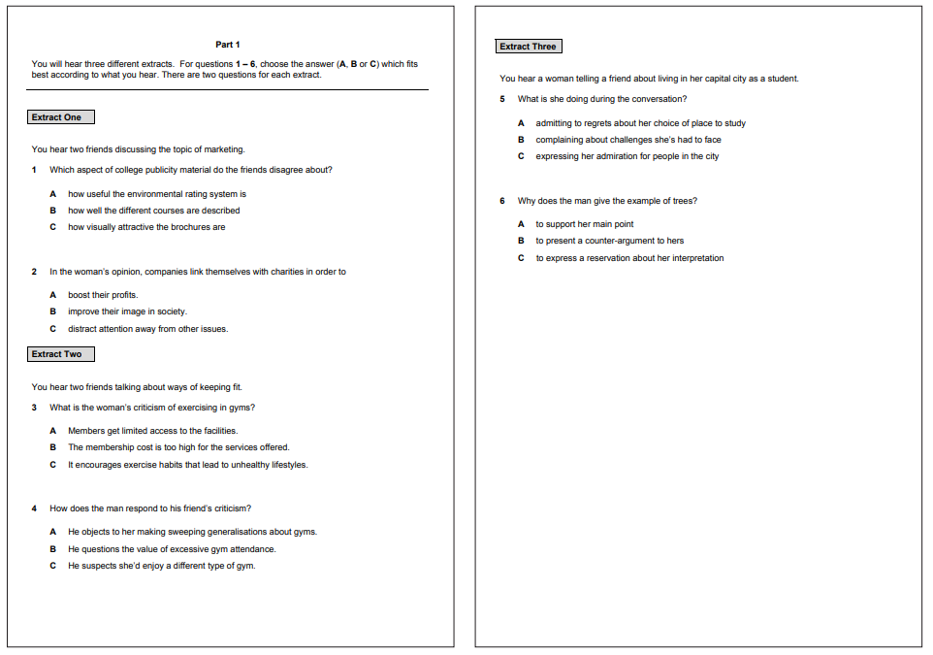

Slide 37
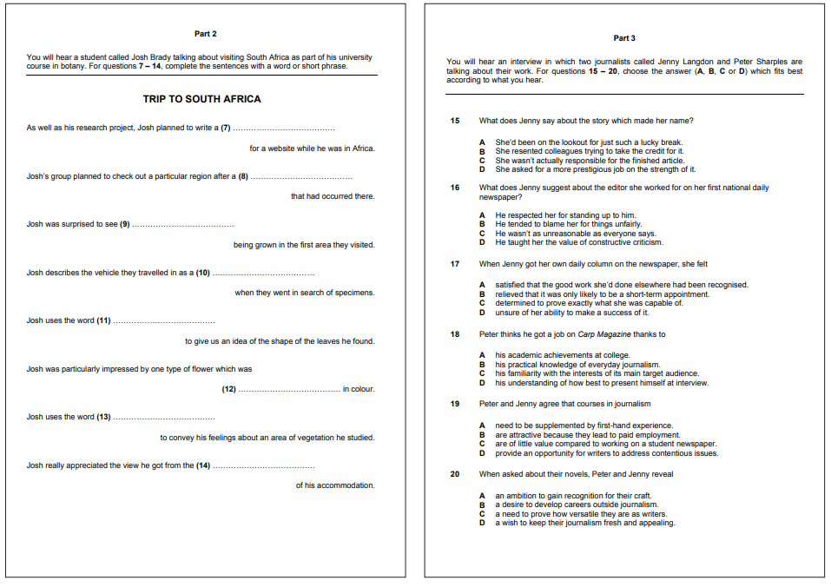

Slide 38
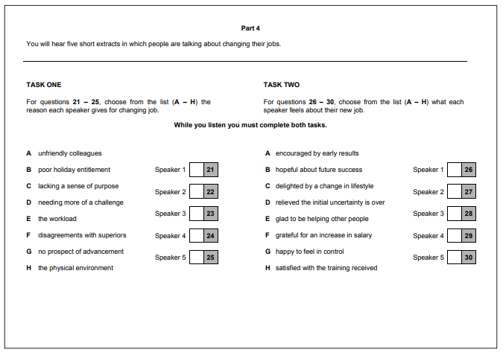

Slide 39
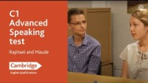
SPEAKING
4 části
16 minut
Kandidáti absolvují test ve dvojici nebo trojici s dalšími kandidáty. Jsou testováni ze schopnosti účastnit se různých typů interakcí: s examinátorem, s druhým kandidátem a sami.

Slide 40

CENÍK JAZYKOVÝCH ZKOUŠEK
PRO STUDENTY SŠPU
A2 Key (KET) | 2 610 Kč
B1 Preliminary (PET) | 2 710 Kč
B2 First (FCE) | 4 340 Kč
C1 Advanced (CAE) | 4 440 Kč
C2 Proficiency | 4 540 Kč
Studenti, kteří v loňském roce složili zkoušku na známku A nebo B mají nárok na 30% slevu

Slide 41
TERMÍN PRETESTŮ
ČTVRTEK 7.10.2021

Slide 42
TERMÍN ZKOUŠEK
SOBOTA 11.12.2021
  B1 Preliminary for schools (PET)
  B2 First (FCE)
  C1 Advanced (CAE)
8.11.2021
UZÁVĚRKA PŘIHLÁŠEK:

Slide 43

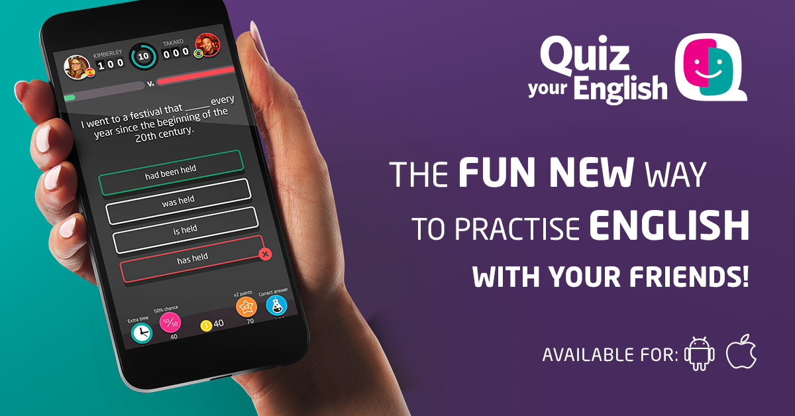
APLIKACE K
PROCVIČOVÁNÍ

Slide 44
VÍCE INFORMACÍ
O ZKOUŠKÁCH
FCE
https://www.cambridgeenglish.org/exams-and-tests/first/preparation/
Brožura pro kandidáty:
https://www.cambridgeenglish.org/images/181310-first-information-for-candidates-.pdf
CAE
https://www.cambridgeenglish.org/exams-and-tests/advanced/preparation/
Brožura pro kandidáty:
https://www.cambridgeenglish.org/Images/608129-c1-advanced-information-for-candidates-booklet.pdf

Slide 45
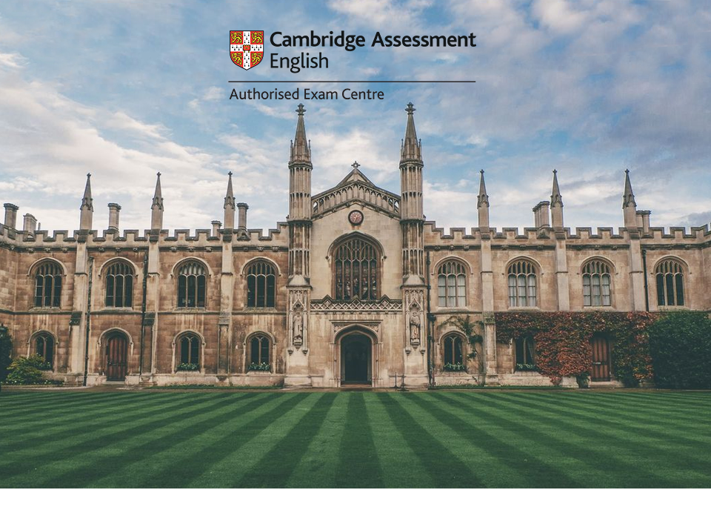


BLIŽŠÍ INFORMACE
Mgr. Nikol Reizenauerová
Cambridge Assessment English Centre Exams Manager
+ 420 773 803 074
cambridge@hello.cz
Zájemci se hlaste paní učitelce
Mgr. Pavle Nedopilkové

